Slide 1
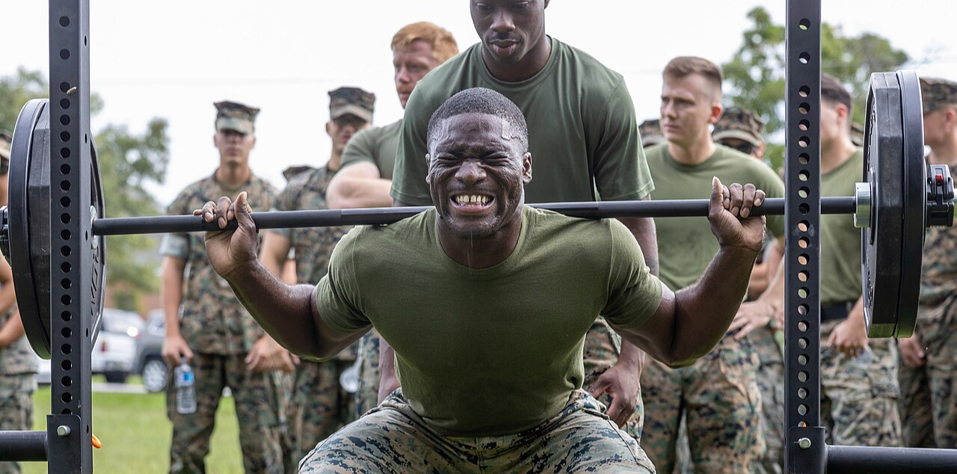

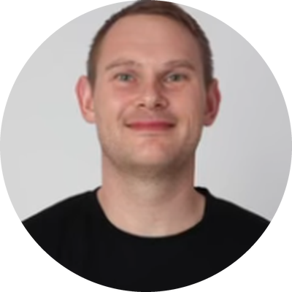
ACL 재활,
무게만 보면
될까요?
조진솔 PT가 묻고
Andreas가 답합니다

Slide 2
ACL 수술 후, 스쿼트는
몇 kg부터 해야 할까요?
조진솔 PT
무게만으로는
충분하지 않습니다.
Andreas
그날 낼 수 있는 힘이 다릅니다
피로·수면·회복·증상에 따라
같은 사람도 날마다 달라질 수 있습니다
최대 무게를 매번 잴 수 없습니다
수술 후 초기에는 1RM 측정이
적절하지 않을 수 있습니다

Slide 3
같은 60kg도
다르게 봐야 한다고요?
조진솔 PT
네. 같은 무게라도
움직이는 속도는
달라질 수 있죠.
Andreas
평소 · 60kg
다른 날 · 60kg
0.80 m/s
0.65 m/s
꼭 약해졌다는 뜻은 아니지만
컨디션을 확인하고 계획을
조정할 이유가 됩니다.

Slide 4
그런데 속도가
왜 중요한가요?
조진솔 PT
운동 강도와 피로
변화를 파악하는 데
도움이 되기 때문입니다.
Andreas
강도: 무거울수록 대체로 느려집니다
속도로 최대 무게 대비
몇 %인지(상대 강도)를 추정합니다
피로: 반복할수록 느려집니다
예: 첫 회 0.80 → 여섯째 0.64 m/s
세트 안에서 속도가 20% 줄었습니다

Slide 5
그럼 속도로 운동 강도를
조절할 수 있나요?
조진솔 PT
네. 그게 바로
VBT, 속도 기반
훈련입니다.
Andreas
들어 올리는 속도(m/s)를 재서
운동을 처방하고 확인하는 방법
무게는 목표 속도로
%1RM 대신 목표 속도에 맞는 무게
반복 수는 속도 감소로
속도가 20% 줄면 세트 종료(예시)

Slide 6
ACL 재활에도
활용할 수 있나요?
조진솔 PT
환자의 상태와 훈련 목표에
맞춰 부하를 조절하는 데
활용할 수 있죠.
Andreas
매 세션 같은 무게로 확인
같은 무게 스쿼트 3×5, 최대한 빠르게
지난 세션 속도와 비교합니다
눈에 띄게 느려지면 계획을 바꿉니다
강도 낮은 운동으로 바꾸거나
무게를 줄여 목표 속도에 맞춥니다
속도는 통증·부기·움직임과 함께 봅니다.
수술별 제한과 증상이 먼저입니다.

Slide 7
같은 무게가 항상
같은 훈련 자극을
의미하지는 않습니다
ACL 재활에서 VBT를 활용하는 이유
Andreas Bjerregaard
2027 Criteria-Based ACL Rehab Workshop
사전 웨비나에서
더 자세히 알아보세요.

